Slide 1


Trường tiểu học Phạm Hồng Thái
Chào mừng quý thầy cô về dự giờ thăm lớp
Môn: TIN HỌC lớp 5
Giáo viên: Ngô Thị Phương Thảo

Slide 2

KIỂM TRA BÀI CŨ

Slide 3
Câu 1: Trong phần mềm Logo, em chọn màu vẽ cho bút bằng câu lệnh nào sau đây?
a. Setpensize [3 3]
b. Setpencolor 4
c. Setfillcolor 5

Slide 4
Câu 2: Trong phần mềm Logo, câu lệnh nào sau đây vẽ hình lục giác đều có cạnh là 50?
a. Repeat 6 [ fd 50 rt 60 ]
b. Repeat 6 [ fd 100 rt 60 ]
c. Repeat 5 [ fd 60 rt 60 ]

Slide 5



Thứ ba ngày 12 tháng 3 năm 2019
Môn:Tin học
Học và chơi cùng máy tính
ĐẶT SỐ VÀO ĐÚNG VỊ TRÍ (SUDOKU)
(tiết 1)

Slide 6

Mục tiêu:
- Rèn luyện tư duy và khả năng ghi nhớ

Slide 7

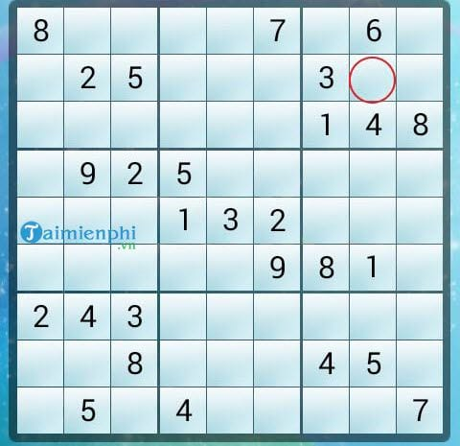
1. Giới thiệu trò chơi
- Bàn cờ Sodoku có dạng 9x9 với 9 hàng, 9 cột và 9 vùng, mỗi vùng có 3x3 ô vuông có 3 hàng và 3 cột. Có một vài ô đã được đánh số chính là gợi ý.
- Nhiệm vụ của em là điền kín những ô còn lại với điều kiện:
+ Không trùng số nào ở hàng ngang.
+ Không trùng số nào ở hàng dọc.
+ Không trùng số nào trong vùng 3x3.

Slide 8
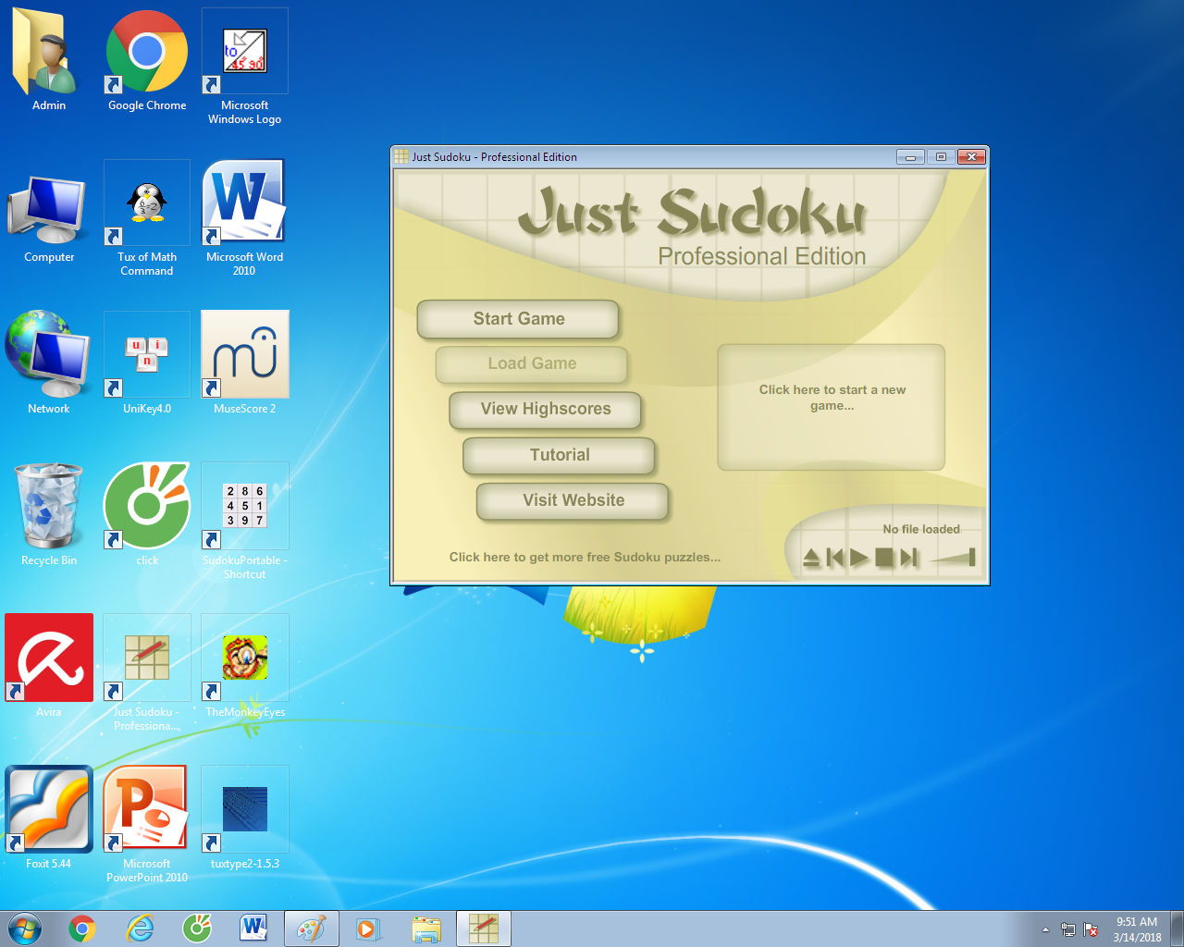
2. Bắt đầu trò chơi
Biểu tượng của phần mềm
Bắt đầu trò chơi
Tải màn chơi đã lưu
Xem điểm trò chơi
Xem hướng dẫn

Slide 9
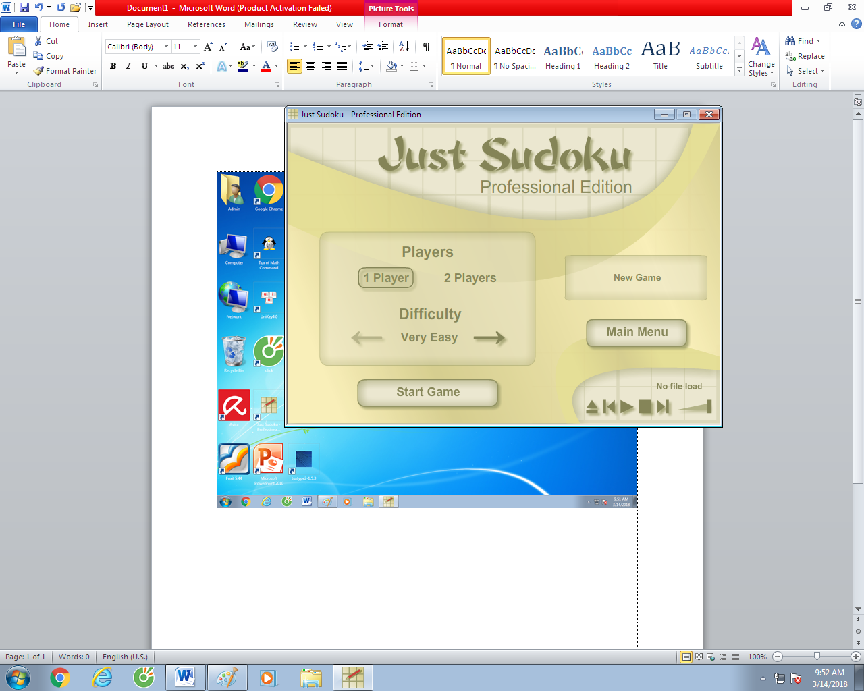
3. Chọn chế độ chơi
Chọn chế độ một hoặc hai người chơi
Mức chơi: Rất dễ, dễ, khó…
Nhấn Start Game để bắt đầu trò chơi

Slide 10
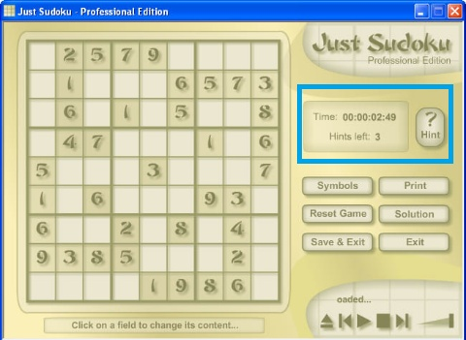
4. Cách chơi
- Di chuyển chuột vào vị trí ô trống
- Nháy chuột, lựa chọn số 9 (từ 1-9) để điền vào ô.
* Chú ý: Time: thời gian của trò chơi.
Hints left: số lần gợi ý.

Slide 11
5. Thoát khỏi trò chơi
Lưu lại lượt chơi và trở về
Trở về màn hình không cần lưu

Slide 12
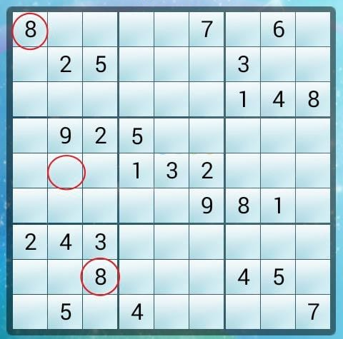
Một vài ví dụ
8

Slide 13
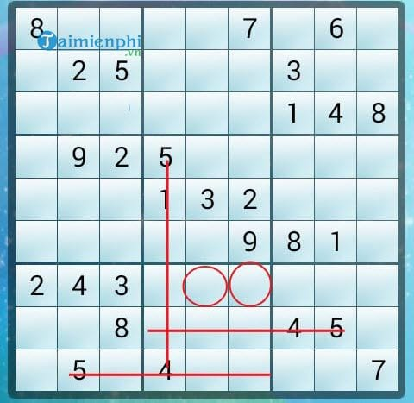
Một vài ví dụ

Slide 14
Một vài ví dụ
7

Slide 15
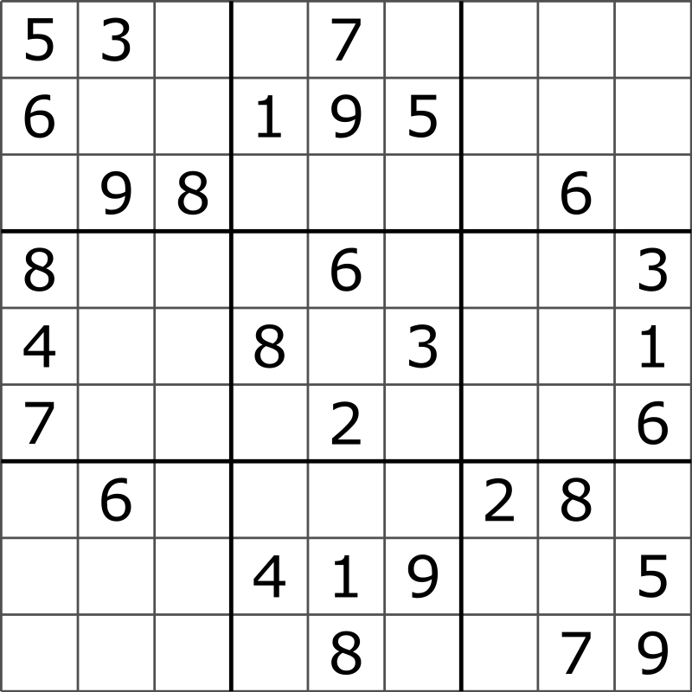
Đây là một ô số Sudoku, em có thể kẻ ra giấy để chơi nhé

Slide 16
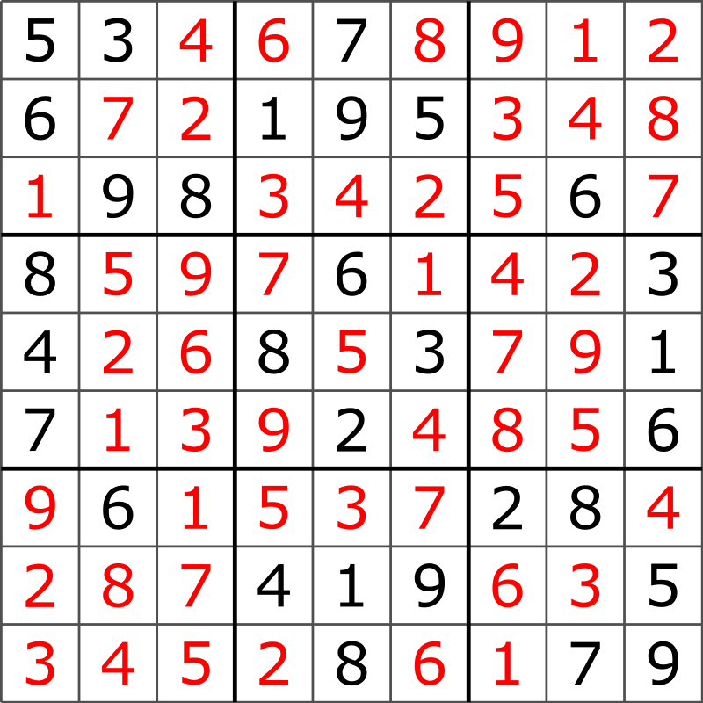
Đây là ô số đã giải xong

Slide 17
THỰC HÀNH

Slide 18

CHÚC CÁC EM HỌC TỐT!

